Slide 1


ANÁLISE DE RISCO DE CRÉDITO DIRECIONADA POR MODELAGEM MATEMÁTICA E APRENDIZADO DE MÁQUINA
Autor: Leonardo Aderaldo Vargas
Orientador: Prof. Dr. Galdenoro Botura Junior
Coorientador: Prof. Dr. Leopoldo André Lusquino Filho

Slide 2



O QUE É CRÉDITO?
Condições
Definição
3
1
Crédito é um tipo de recurso que os clientes solicitam a instituições financeiras quando não possuem capital suficiente para realizar uma compra.
Para que a operação seja possível, deve-se atender a alguns fatores:
1
O tomador deve pagar o empréstimo com acréscimo de juros
2
O pagamento seja realizado na data combinada
Vantagens
2
3
O valor emprestado seja utilizado para fins legítimos e acordado entre as partes envolvidas
Esta modalidade foi responsável por grandes avanços econômicos, em especial:
Credor
Tomador
1
Facilidade em adquirir bens e serviços
2
Inclusão financeira
3
Estímulo ao consumo e ao crescimento econômico
Juros

Slide 3
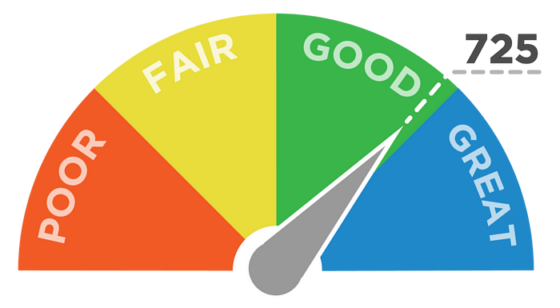
ENTENDIMENTO DO RISCO
O risco da operação
Análise de risco de crédito
4
5
Por tratar-se de uma “operação de confiança”, a concessão é realizada sob condições de incerteza e toda vez que há uma antecipação de recursos há chances da não recuperação do valor:
01
02
04
03
Pagar
Não Pagar
Clientes adimplentes conquistam o bem desejado ao passo que a instituição lucra
Clientes inadimplentes endividam-se e a instituição sofre prejuízo

Slide 4
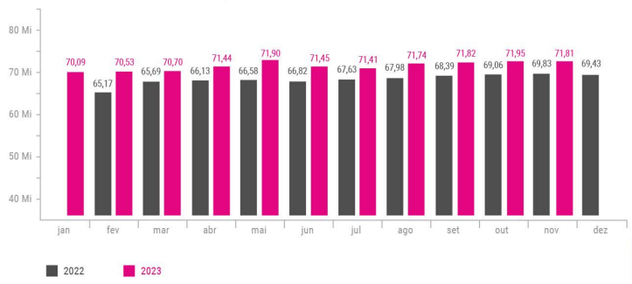
DESAFIO
Cenário Brasileiro
6
Figura 3 – Evolução da Inadimplência em 2022 e 2023
O Brasil é uma das economias com maior representatividade de crédito, todavia, ele conta com uma das maiores inadimplências mundiais.
Dados Utilizados
7

Slide 5
Pontos na Apresentação
- Explicar o porquê modelos de credit score são bons: Consultar no livro página 4 (consistência nas decisões proporcionando padronização, agilidade, confiabilidade, facilidade geográfica, monitoramento de indicadores de performance a fim de melhorar a gestão de riscos

Slide 6
01
02
04
03

Slide 7
Ciclo de Crédito
2) Segmentação
1) Captação
3) Valoração
Gestão de Riscos
6) Recuperação
4) Manutenção
5) Cobrança

Slide 8






$$P(D\left|Idade≥30\right|Já Deu Atraso)$$
Mau Pagador
$$P(D|Idade≥30)$$
$$P(D\left|Idade≥30\right|Nunca Deu Atraso)$$
$$Bom Pagador$$
P(D)
$$P(D\left|Idade<30\right|Já Deu ATraso)$$
$$Mau Pagador$$
$$P(D|Idade<30)$$
$$P(D\left|Idade<30\right|Nunca Deu Atraso)$$
$$Bom Pagador$$

Slide 9

ANÁLISE DE RISCO DE CRÉDITO DIRECIONADA POR MODELAGEM MATEMÁTICA E APRENDIZADO DE MÁQUINA
Autor: Leonardo Aderaldo Vargas
Orientador: Prof. Dr. Galdenoro Botura Junior
Coorientador: Prof. Dr. Leopoldo André Lusquino Filho
R$
R$

